Slide 1
Gallery with Music
Music Recommendation based on Face Emotion Recognition
Department of Mathematical Sciences
Chaeyeon Park

Slide 2
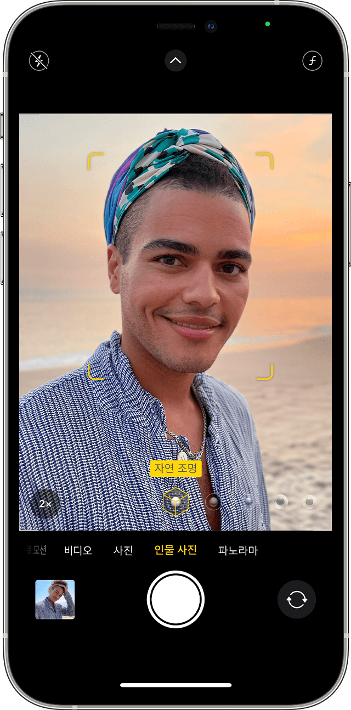
Goal & Usage Scenario
Goal
사진에서 추출한 감정을 기반으로 노래를 추천해주는 갤러리 개발
- 이미지에서 느껴지는 감정을 극대화
- 시각적 자극과 더불어 청각적 자극 제공
Usage Scenario
직접 찍은 사진을 음악과 함께 오래 보관하고 싶을 때
여행지 등에서 다양한 사진을 찍음
인물의 감정에 맞는 노래를 추천 받음
미래에 여행을 추억하면서 노래 재생 가능
https://support.apple.com/ko-kr/102398

Slide 3
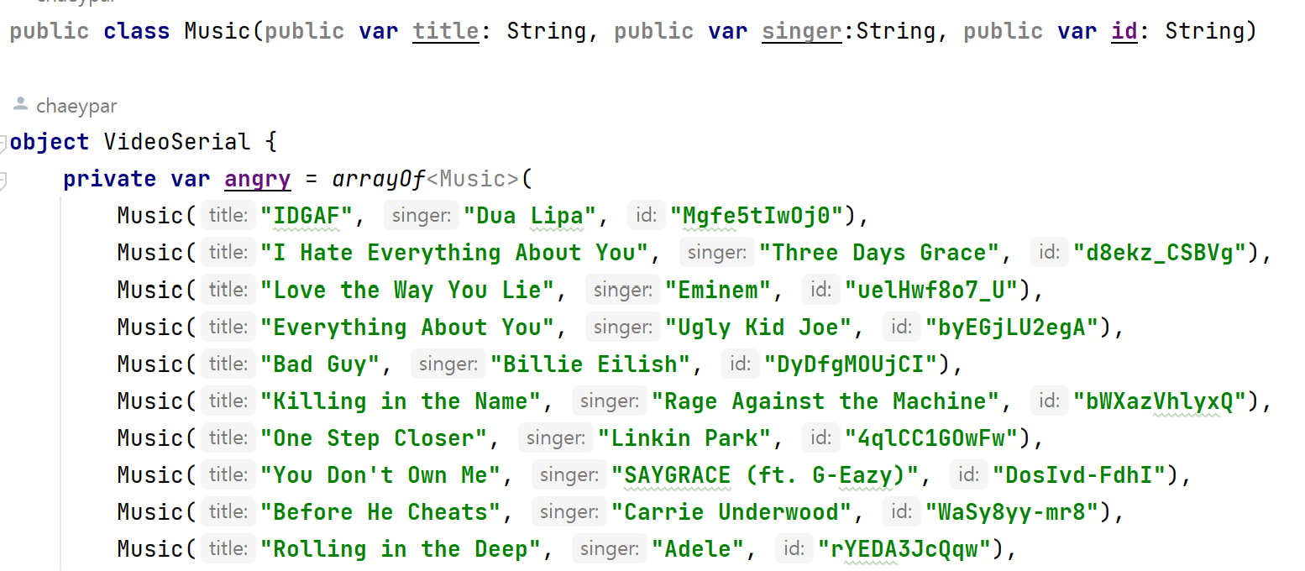
Key Idea
detected
Emotion Recognition
with Tflite Model
Face Detection
with Google ML kit
Music Recommendation
via Youtube
not detected
User Input

Slide 4
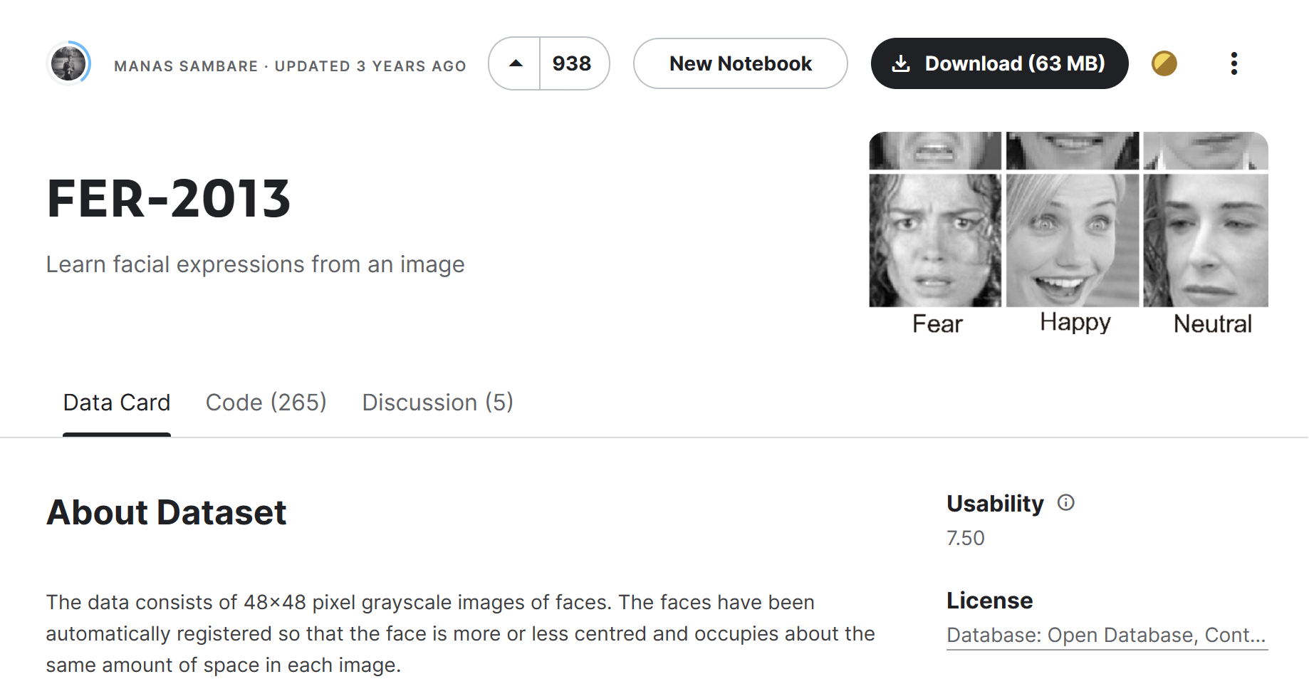
Key Idea
Angry, Disgust, Fear, Happy, Neutral, Sad, Surprise
Angry, Happy, Sad, Surprise

Slide 5
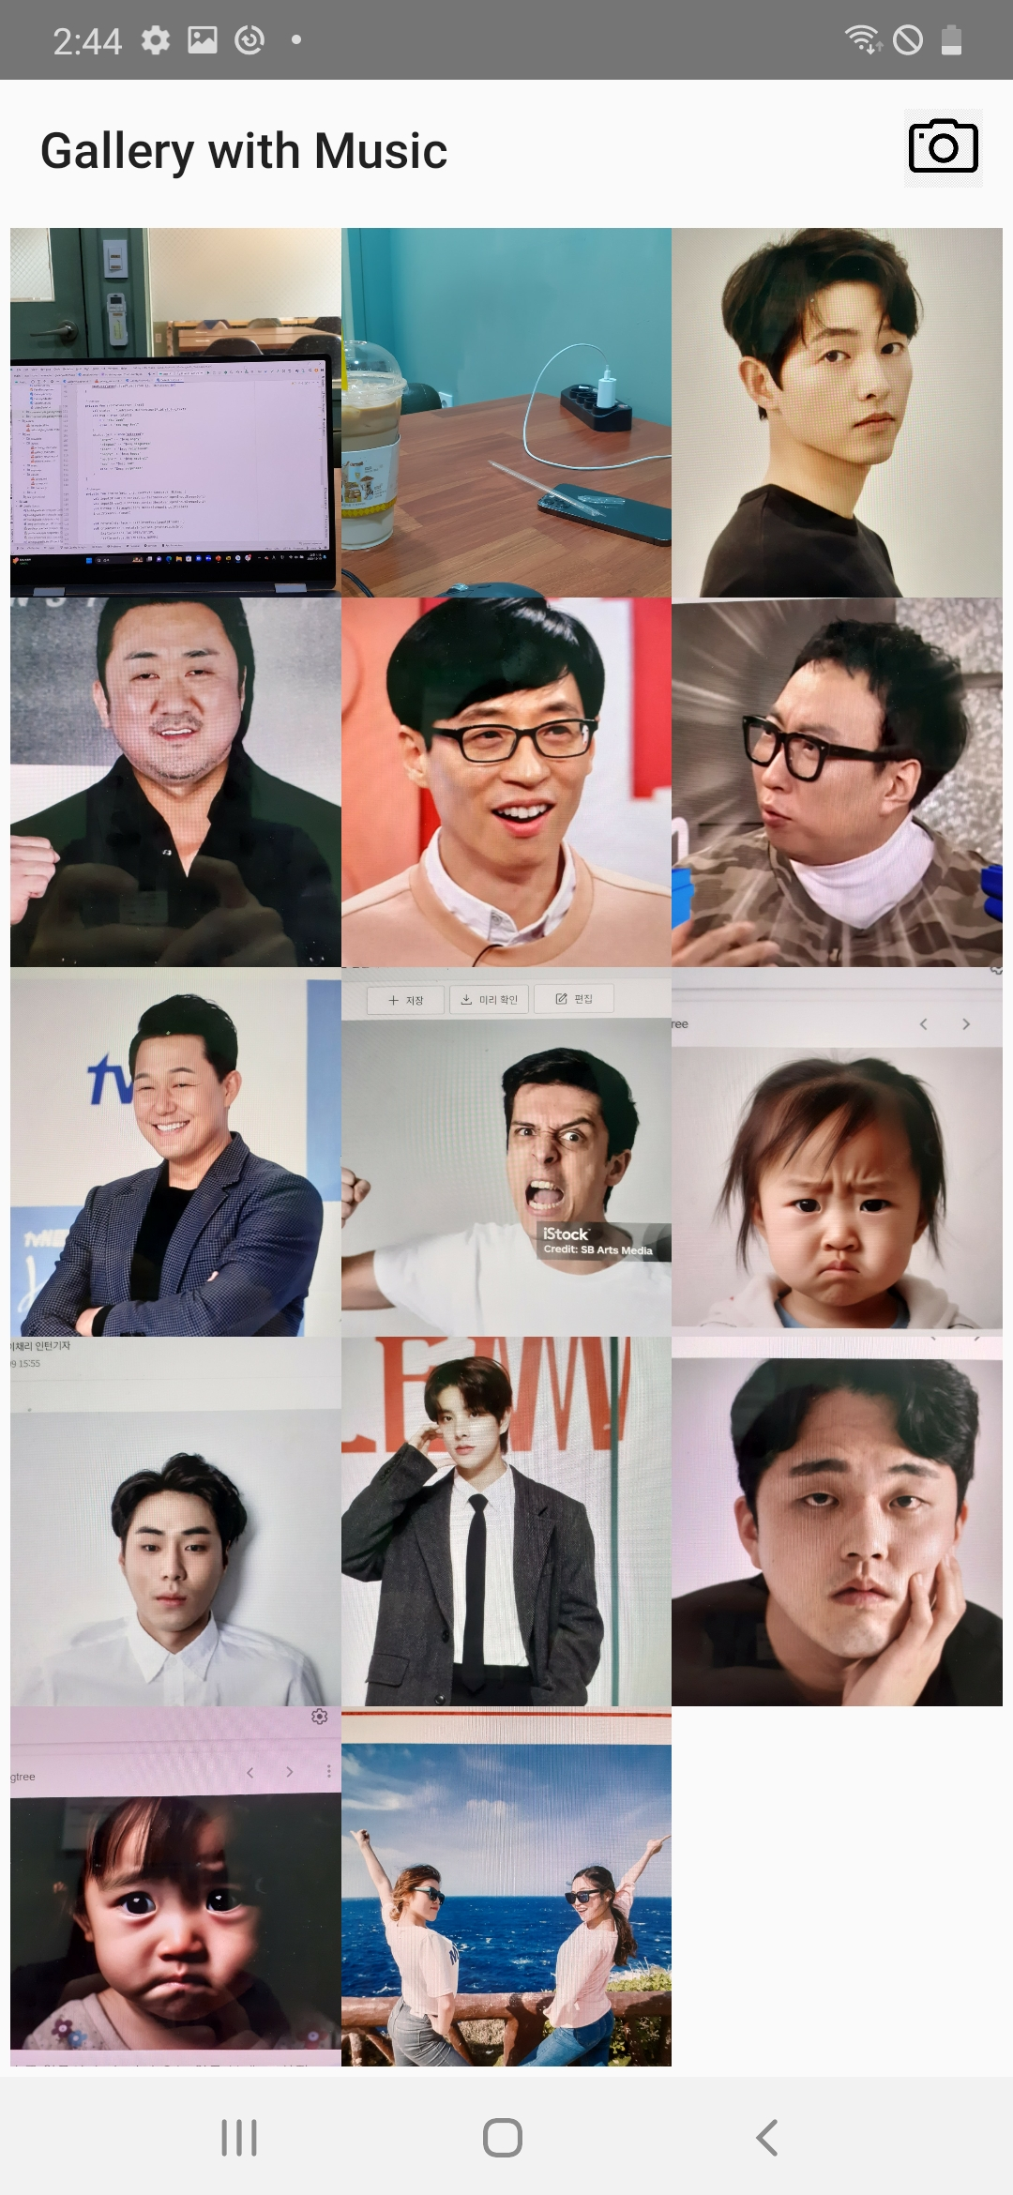
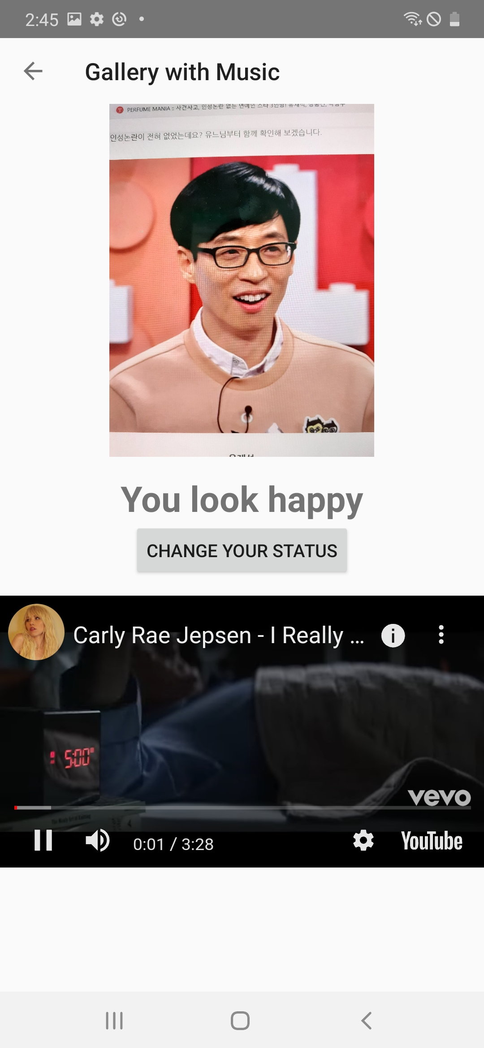
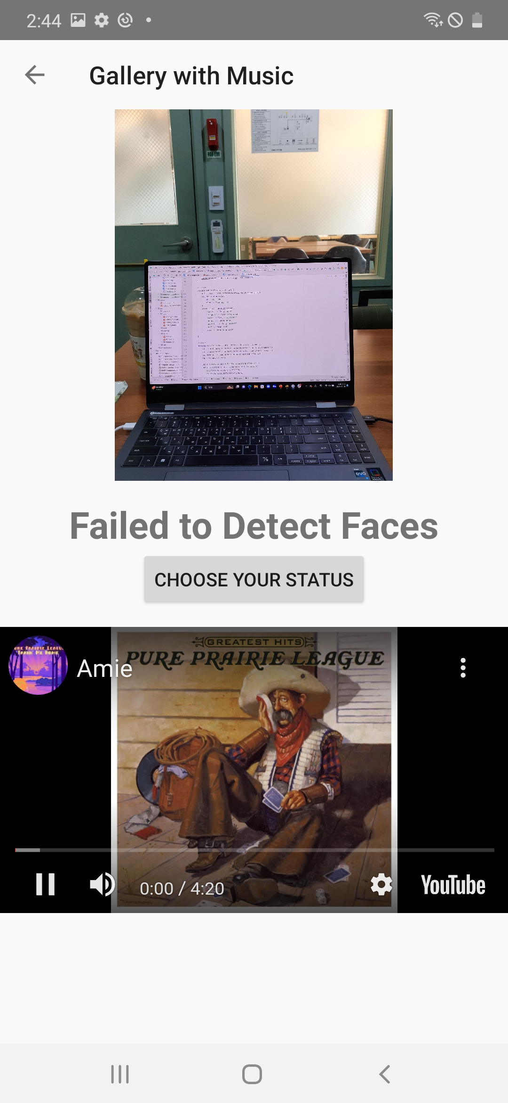
App Functionality Description
Camera
Go Back
Picture
Status
Status
Change status
Music

Slide 6
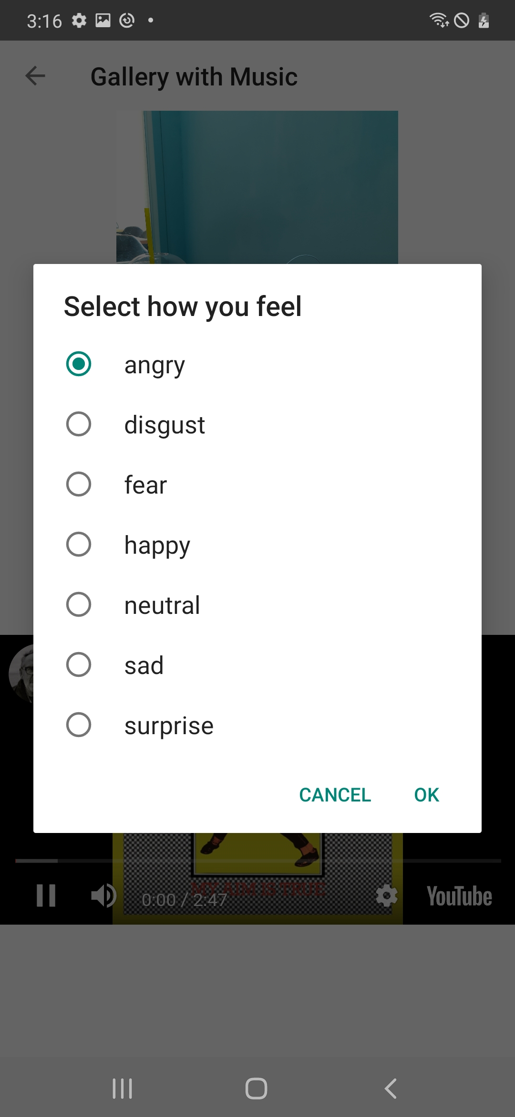
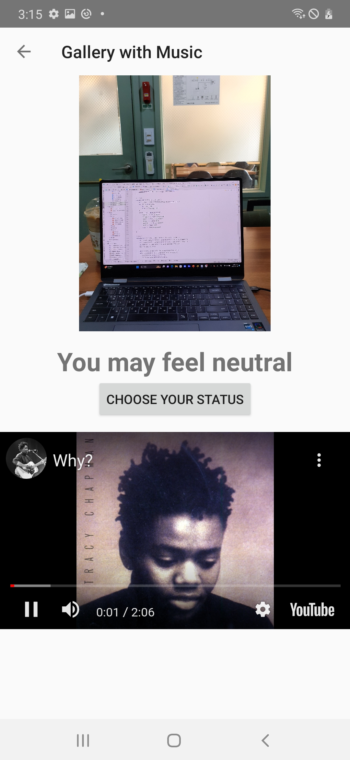
App Functionality Description

Slide 7
Optimization
Comparison of Before/After Model Optimization
Model trained with 7 categories (Angry, Disgust, Fear, Happy, Neutral, Sad, Surprise)
 | Before | After
Accuracy | 63.351 % | 62.625%
.h5 file size | 15,524 KB | 5,206 KB
.tflite file size | 5,143 KB | 1,306 KB
25.394%
Model trained with 4 categories (Angry, Happy, Sad, Surprise)
 | Before | After
Accuracy | 79.209 % | 77.729 %
.h5 file size | 15,519 KB | 5,205 KB
.tflite file size | 5,142 KB | 1,305 KB
25.375%

Slide 8
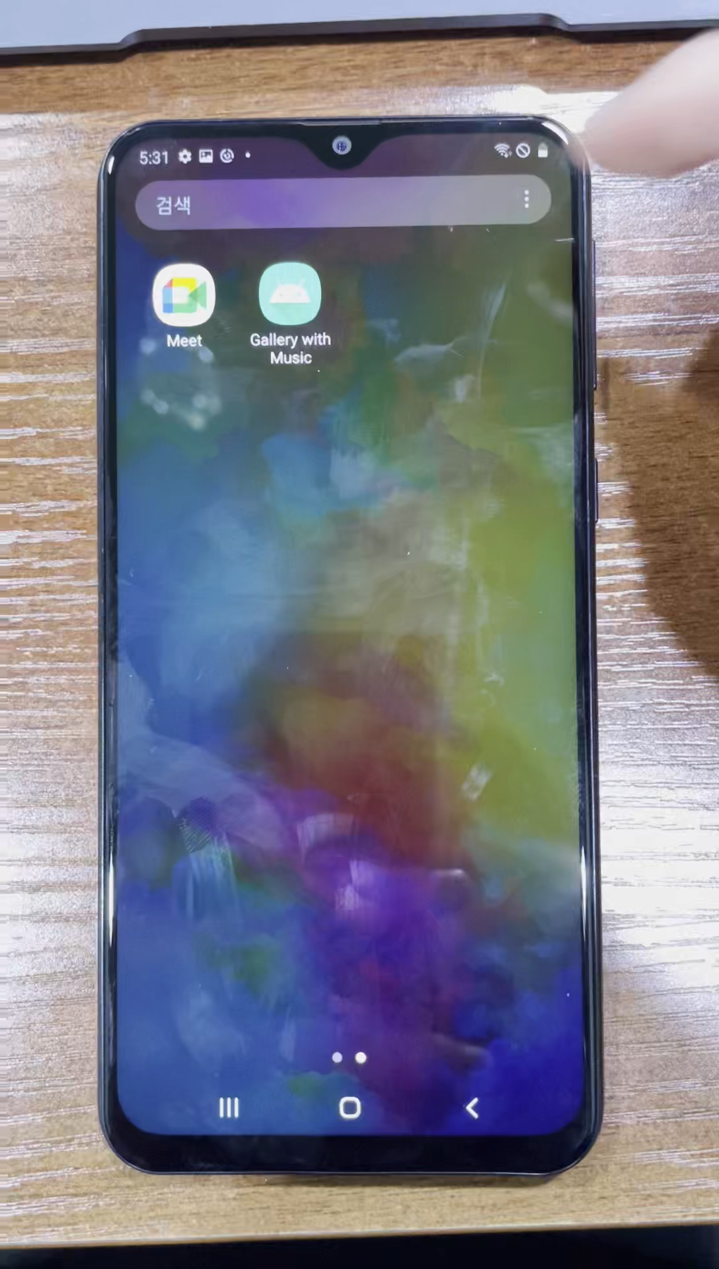
Demo

Slide 9
Project Timeline
11/6 ~ 11/26
얼굴 감정 인식 모델 탐색, 정확도 비교 후 모델 최종 선정
11/18 ~ 11/20
기본 카메라 앱 연결 및 갤러리 형태 구성
11/20 ~ 11/28
세부 이미지 화면 구성, 속도 저하 및 메모리 이슈 해결
11/26 ~ 11/30
가사 기반 감정 분류 음악 데이터셋 생성, Original 모델 학습 및 연동
12/1 ~ 12/10
모델 최적화 및 테스트, 발표자료 제작, Demo 영상 촬영

Slide 10
감사합니다

